Slide 1
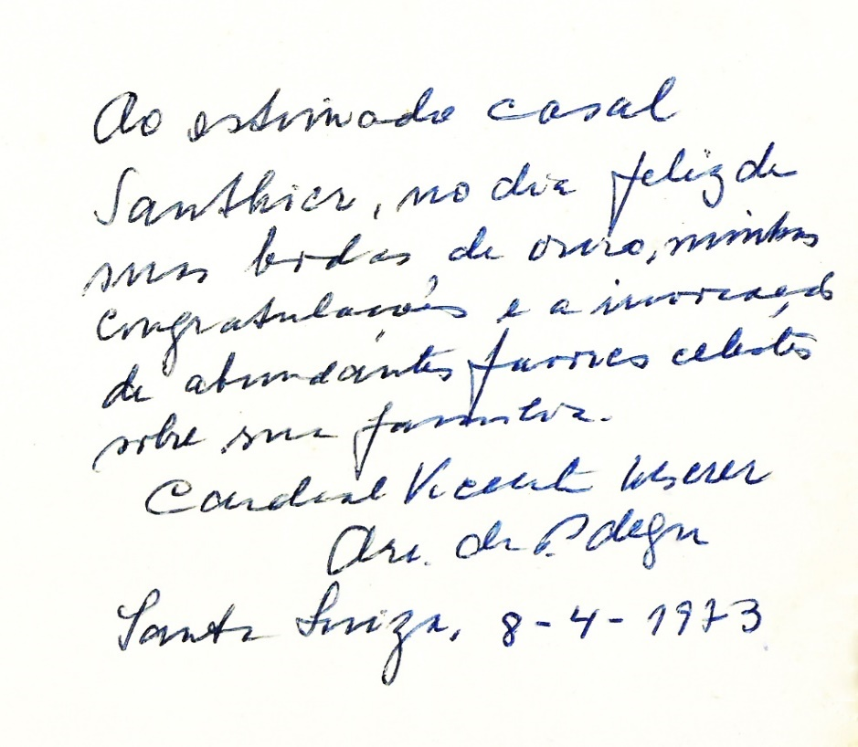

Doc 08
Presente do Arcebispo emérito e Cardeal de Porto Alegre
Dom Vicente Scherer, ao casal Clemente Raymundo Sauthier e Luiza Gedoz Sauthier
pela passagem de suas bodas de Ouro de casamento.
Santa Luiza, CB, 08.04.1973

Slide 2
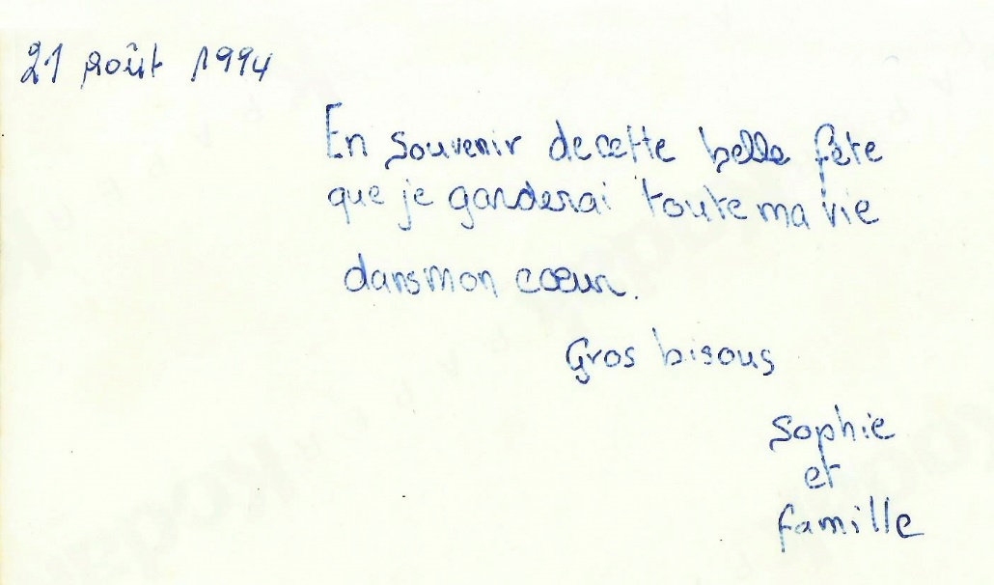

Slide 3
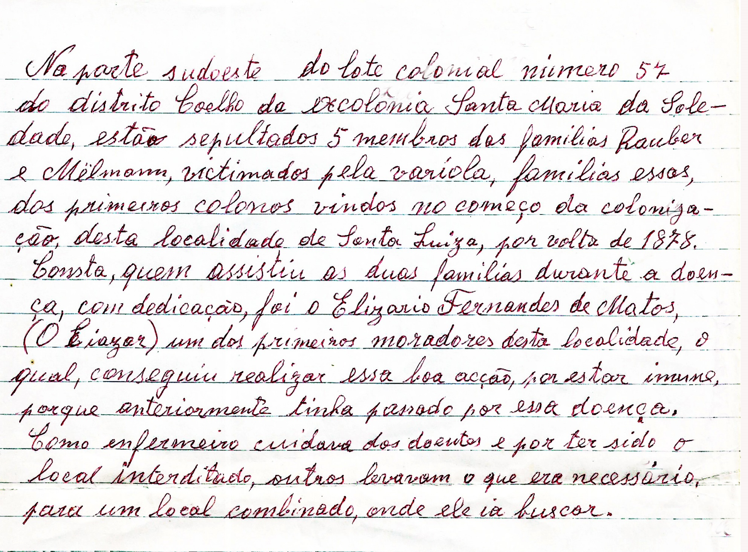
Doenças
Uma grande dificuldade que os primeiros imigrantes enfrentavam, entre outras, era a falta de assistência médica, pelo isolamento em que viviam.
Registro de Clemente R. Sauthier

